Slide 1


Slide 2
目录
01
03
高阶思维释义及重要性
培养高阶思维的路径探索
02
中考论述题对高阶思维的考察路径剖析

Slide 3

高阶思维释义及重要性

Slide 4
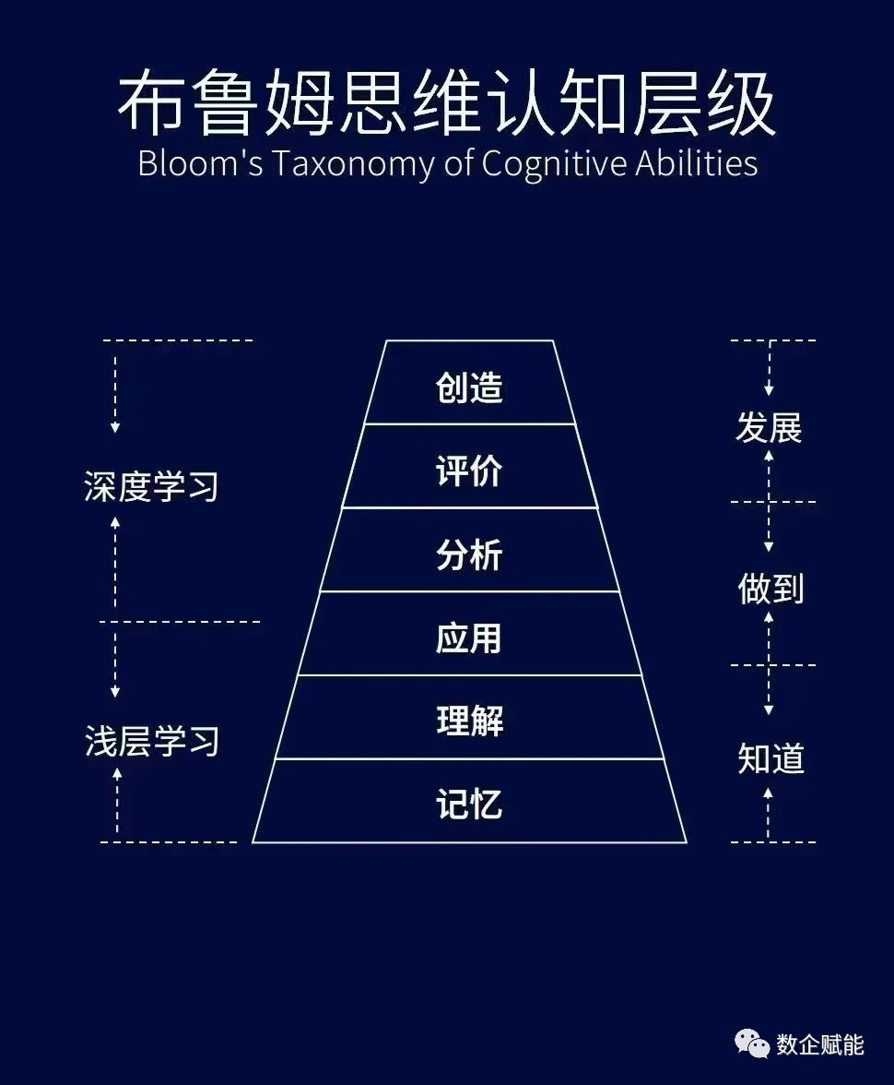
高阶思维的概念
高阶思维，是指发生在较高认知水平层次上的心智活动或认知能力。
“记忆、理解、应用”是较低层次的认知水平，主要用于学习事实性知识或完成简单任务的能力，属于低阶思维；
“分析、评价和创造”注重知识的应用和问题的解决，属于高阶思维 。
高阶思维
深度学习
低阶思维浅层学习

Slide 5
创造（设计、启示、方案等）
评价（判断、论证、价值等）
分析（证明、原因、结论等）
在历史教学中，高阶思维以其主动性、深刻性、综合性、创造性等特点，为课堂教学提供了价值导向。……高阶思维是“学生解决复杂问题或完成复杂任务时具有的重要特征” 。
——张迎弟《问题场：指向高阶思维的教学新样态》

Slide 6





相互关联的新旧知识通过聚集、组织、归纳和整合进一步形成结构化、系统化的知识
澄清、说明、
论证、批评、
判断和评估
等手段
新问题
新情境
分析问
题情境
新旧知
识联系
综合不
同维度
产生创新
性认知
开放性的
复杂的
没有固定答案
关系推理
类比思维
识别知识之间的关联性
以灵活的方式将学到的知识运用到新的情境中的能力
知识迁移
解决问题

Slide 7
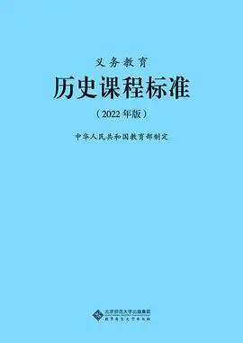
树立以学生为主体的教学观念，注重学生自主探究的学习活动，鼓励教学方式的创新历史课程的教学以学生为本，充分考虑学生学习历史、认识历史的特点，通过学生自主探究的学习活动，体现学生在教学中的主体地位，实现历史课程育人方式的变革。提倡选择多样化的教学资源，探索多样化的教学方式和方法，鼓励将现代信息技术与历史教学深度融合。培养学生学会学习、发现和解决问题的能力，为创新型人才成长奠定基础。
——《义务教育历史课程标准(2022年版)》第3页
2022版新课标的要求对高阶思维能力培养的关注
提升思维品质
培养创新精神
解决现实问题的能力

Slide 8
试题命制既要注重考查基础知识、基本技能，还要注重考查思维过程、创新意识和分析问题、解决问题的能力。结合不同学科特点，合理设置试题结构，减少机械记忆试题和客观性试题比例，提高探究性、开放性、综合性试题比例，积极探索跨学科命题。拓宽试题材料选择范围，丰富材料类型，确保材料的权威性，杜绝政治性和科学性错误。充分考虑城乡学生学习和生活实际，增强情境创设的真实性、典型性和适切性，提高试题情境设计水平。
——教育部关于加强初中学业水平考试命题工作的意见
中考命题对高阶思维能力培养的关注

Slide 9

中考论述题对高阶思维的考察路径剖析

Slide 10
从考查高阶思维路径看，中考试题主要呈现出以下特征。
（一）设置时空背景，凸显历史学科分析思维
（2022年广东中考）33.（2）选择材料（中国共产党百年大事记）中至少两个相互关联的事件，提炼一个观点，并结合所学知识加以论述。
（10分。要求：参考示例，观点明确，史论结合，条理清楚。）
时间 | 大事
1921年 | 中国共产党第一次全国代表大会
1927 年 | 南昌起义；秋收起义军到达井冈山
1929 年 | 古田会议
1935年 | 遵义会议
1945 年 | 中国共产党第七次全国代表大会；抗日战争胜利
1949 年 | 中华人民共和国成立
1953 年 | 开始执行发展国民经济的第一个五年计划
1978 年 | 中共十一届三中全会
1980年 | 决定在广东、福建设置经济特区
1984 年 | 开放14个沿海港口城市；通过《中共中央关于经济体制改革的决定》
2012 年 | 中国共产党第十八次全国代表大会
2021 年 | 脱贫攻坚战取得了全面胜利

Slide 11
（2023年江西中考）22. 年表折射了人们对历史的理解和认识。阅读材料，回答问题。
大事年表
时间 | 事件
1918年 | 第一次世界大战结束
1920年 | 甘地发动第一次非暴力不合作运动
1934年 | 卡德纳斯当选墨西哥总统并进行改革
1945年 | 第二次世界大战结束
1949年 | 中华人民共和国成立
1955年 | 万隆会议召开
1960年 | 非洲有17个国家获得独立，这一年被称为“非洲年”
1990年 | 纳米比亚独立
1999年 | 巴拿马收回了运河区的全部主权
（1）从表中找出标志着发展中国家作为一支新兴独立的政治力量登上国际舞台的事件。 （2）选择材料中至少两个相互关联的事件，结合所学知识自定一个你想论述的观点，加以阐述或说明。（要求：观点正确，史论结合，条理清楚）

Slide 12
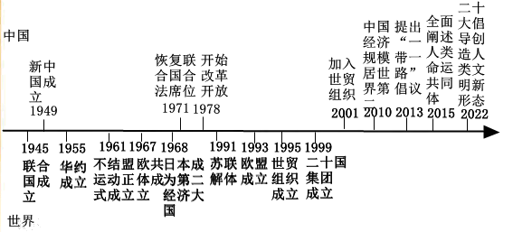
（2023年新疆中考）19. 阅读材料，回答问题。
第二次世界大战后的中国与世界年代尺(部分)
参照“示例”，任选材料中相互关联的三个事件，结合所学自定一个你想论述的观点，加以阐述或说明。（要求：观点正确，史论结合，条理清楚）

Slide 13
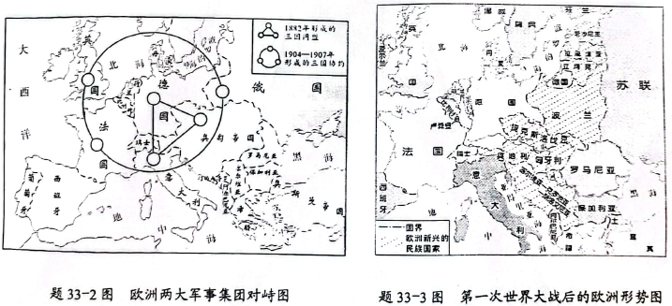
（2023年广东中考）33.按照唯物史观的指导，在具体的时空条件下考察历史，是历史学习的基本素养。
（2）对比材料二中两幅地图的变化，从以下三个角度中任选一个或自定观察角度，提炼一个观点，结合所学知识并用具体史实加以阐释。
（8分。要求：观点明确，史论结合，论证合理，条理清楚） 观察角度：（Ⅰ）疆界领土 （Ⅱ）国际关系 （Ⅲ）政权更迭
识别基本史实
描述史事特征
概括史实变化
论述史事规律

Slide 14
这样的考查路径可以实现以下思维目标的考查。
其一，考查学生对历史知识掌握、理解、应用的基础思维能力；
其二，考查学生从试题情境中获取、筛选、比对、解读信息的思维能力；
其三，考查学生对构建时空联系、区分时代特征、把握事物本质等学科分析思维。

Slide 15
（二）依托史料情境，深化历史逻辑思维能力
（2023年重庆中考A卷）18. 阅读材料，完成任务。
习近平总书记《在中国共产党第二十次全国代表大会上的报告》中指出：“讲好中国故事，传播好中国声音，展现可信、可爱、可敬的国家形象。” 请结合所学习的历史人物、历史事件或制度、思想、科技文化成就等，在“可信”“可爱”“可敬”中任选一个方面，自定一个你想论述的观点，以两个及以上的论据加以阐述或说明。（要求：观点正确，史论结合，条理清楚）
体现了时政热点
借助唯物史观的基本观点解释历史人物与历史时代的关系
引导学生用历史的思维和方法去思考现实

Slide 16
（2023年河南中考）25. 总结历史的经验或教训，对现实以启示或借鉴是历史学的重要功能。请阅读下面材料，从中提炼一个观点，结合相关史实，写一篇80~120字的小短文。（要求：题目自拟，观点明确；史实正确；条理清晰，语句通顺，表述完整）
材料 ▷19世纪，人类开始人工合成对自己有用的化学产品； ▷20世纪，合成的化学制品如杀虫剂、肥料、人工橡胶和合成纺织品等被广泛使用； ▷20世纪80年代，人类认识到主要用于空调和冰箱的氯氟烃（CFCs）正在散发到大气中，破坏着臭氧层； ▷1987年，联合国支持的一项协定敦促全球逐渐停止使用CFCs，之后，人类找到了它们的替代物，全球CFCs的生产几乎下降到零； ▷1992年，在巴西里约热内卢召开的环境与发展问题全球首脑会议，发表了代表人类共识的世界宣言。
——摘编自大卫·克里斯蒂安等《大历史》
跨学科（历史、地理、道法、化学）
信息复杂多维，开放多元
建立史与论的逻辑关系
考查学生信息解读、知识迁移等发散思维能力

Slide 17
模拟考试中部分论述题
开放式问题题目新颖
（2023年11月第一梯队）33.（2）根据上述（塞缪尔·斯莱特的生平事迹）材料，结合所学自拟一个观点，加以阐述或说明。（要求：观点正确，史论结合，条理清楚。（8分）
问题设计灵活发散
（2023年11月第二梯队）33.（2）任意选取一个（“近代英国的社会变迁”）展览馆，结合两幅图反映的历史事件提炼一个观点，并结合所学知识加以论述。（8 分。要求：观点明确，史论结合，条理清楚。）
综合分析、语言组织、思辨、创新思维等能力
（2023年11月第三梯队）33.根据材料拟定一个观点或论题，评析瓦特蒸汽机的产生和应用。（12分。说明：可从大学、市场环境、政府政策等任选一个或自定观察角度。要求：观点或论题明确，史论结合，条理清楚）
从背景、意义、启示、认识等考查发散思维
（2023年第一学期期末）33.（2）任务二：任选展板二中的两位或两位以上的世界名人，自拟一个观点，结合所学知识并用具体史实进行论述。（8 分。要求：观点明确、史论结合、条理清晰。）
建构学科思维
提升思维层次

Slide 18
（2023年山西中考）19.（3）中国共产党领导中国人民在时代洪流中一路披荆斩棘，不断从胜利走向新的胜利，开创了民族复兴的宏图伟业。请你从下面的史事中任选三例，以“开创时代伟业·谱写时代华章”为题，写一篇150字左右的小短文。
中共一大 开辟井冈山革命根据地 红军三大主力会师 新中国成立 中共十一届三中全会 实现中华民族伟大复兴的中国梦
重构历史史实的基础
渗透家国情怀
围绕给定主题
选择史事写小短文

Slide 19

培养高阶思维的路径探索

Slide 20
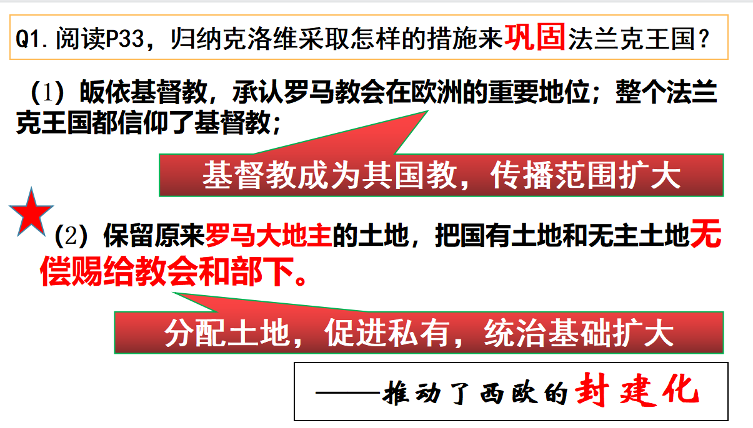
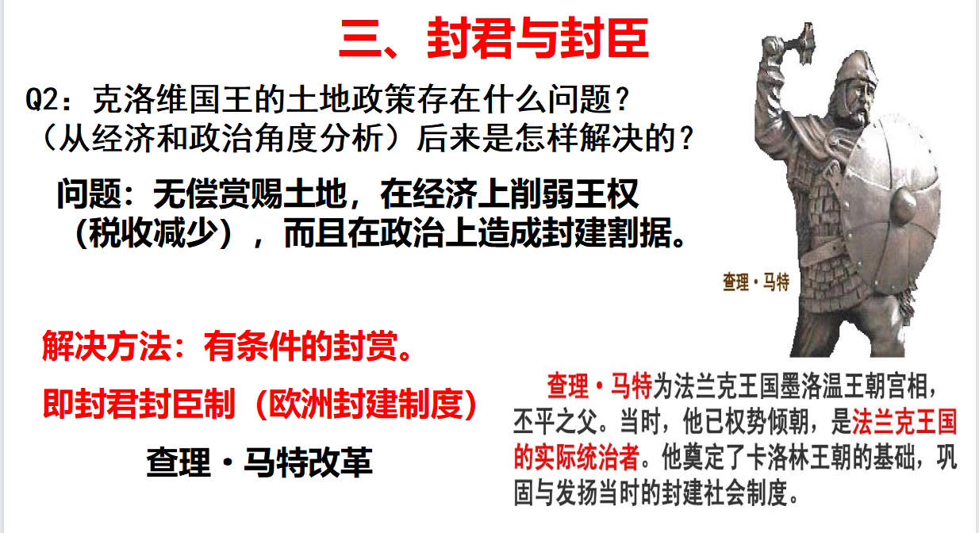
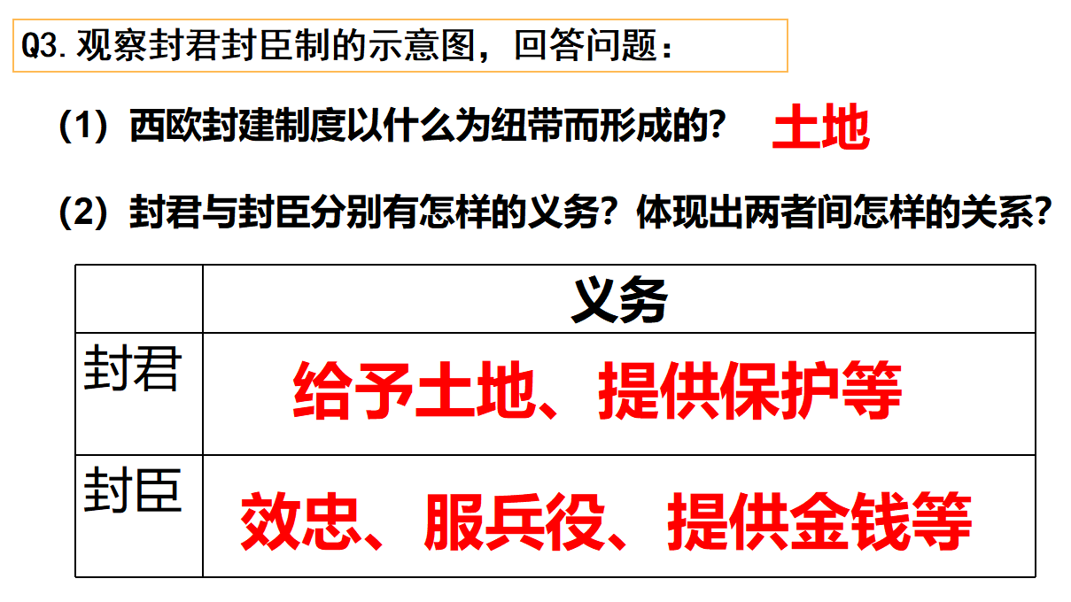
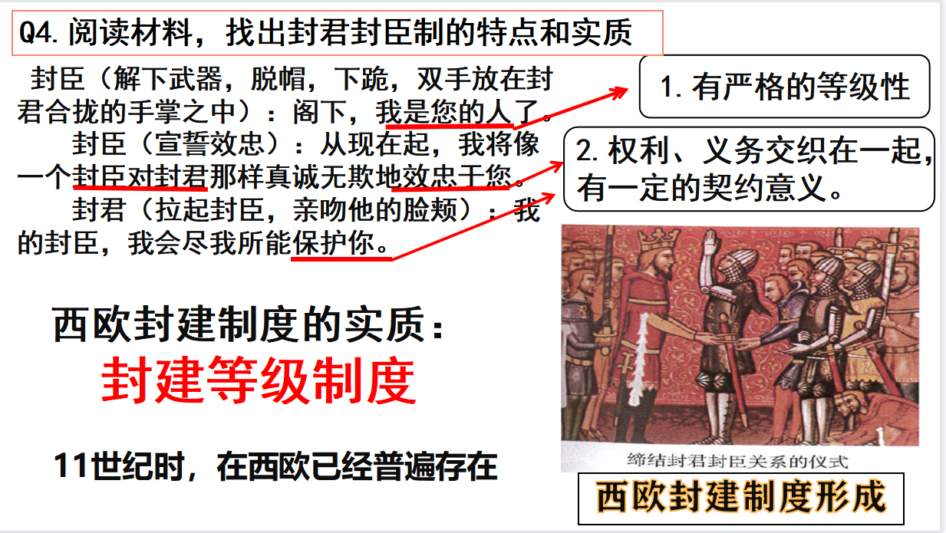
（一）思维引领
1.利用问题链，提升思维的层次性
九上《基督教的兴起和法兰克王国》为例：
（1）依照这一时期的地图，说出克洛维巩固政权的情况及版图变化；
（2）试从政治和经济的角度分析，克洛维的土地政策有什么问题？后来是怎么解决的？
（3）这种制度是以什么为纽带？封君和封臣各有什么义务？体现二者怎样的关系？
（4）分析这些治理措施有何特点？
（5）阅读相关史事，分析这种制度的特点和实质？
（6）评价这种制度对西欧社会产生的影响。

Slide 21
2.构建教、学、评有机统—的教学过程
以七上《魏晋南北朝的科技与文化》的学习目标为例：
1.通过阅读教材和材料，学生能说出贾思勰、祖冲之、王羲之等人在本领域的突出成就，以此增强对中华文化的认同感与自豪感；（唯物史观、家国情怀） 2.通过对魏晋南北朝时期书法、绘画、雕塑等成就的学习，学生能初步赏析书法、绘画名家的作品，以及石窟艺术，提高欣赏美和鉴赏美的能力；（唯物史观、家国情怀） 3.通过提取材料分析材料，学生能从政治、经济、民族关系、对外关系、科学家和艺术家的匠心独运等多角度，分析魏晋南北朝时期科技文化发展的原因；（史料实证、历史解释） 4.通过对时间轴的分析，学生能将魏晋南北朝的科技文化放在两汉与隋唐之间的大背景下去理解魏晋时期科技文化发展的重要性，认识中华优秀传统文化的继承与创新。（时空观念、历史解释）

Slide 22
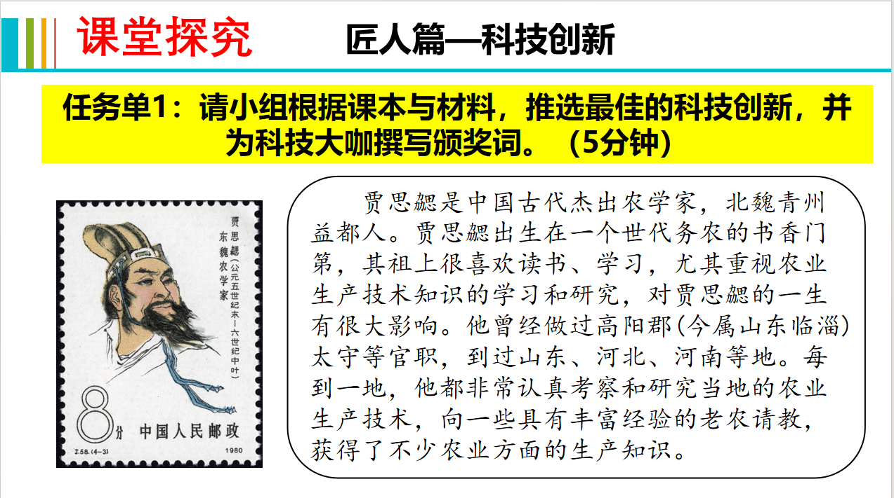
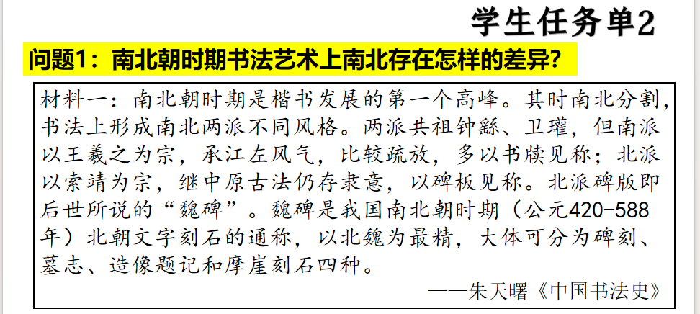
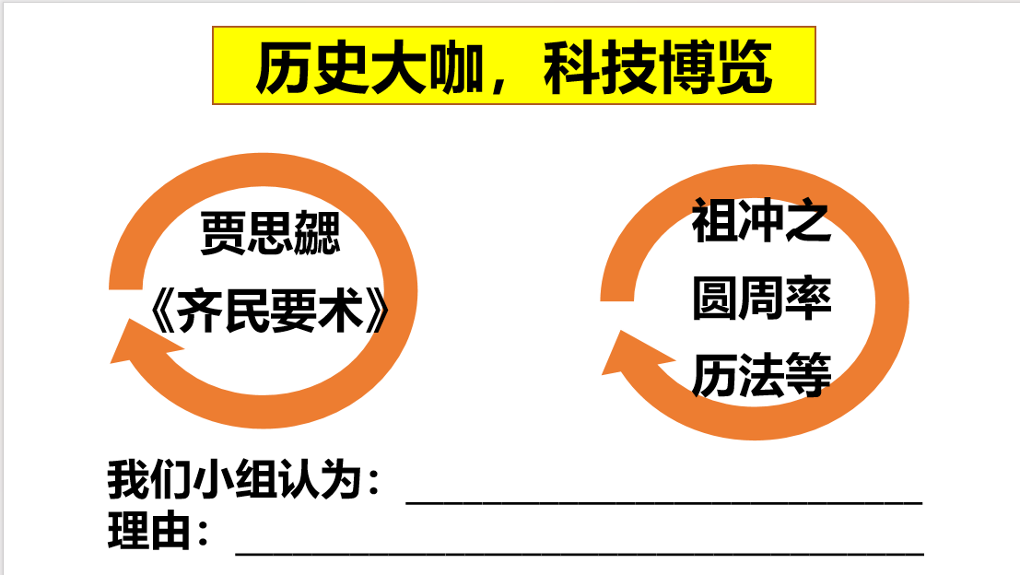
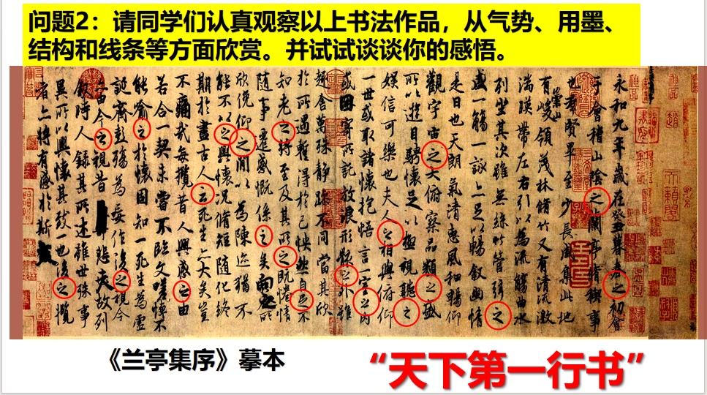
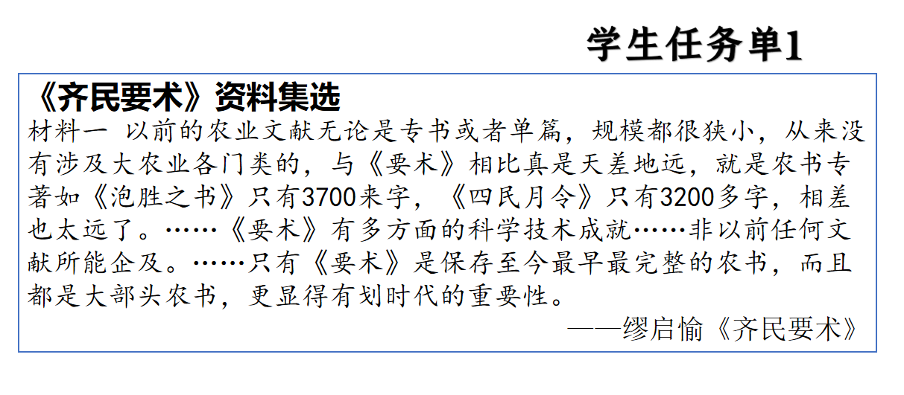
任务驱动
细化问题
小组合作探究
以探究性活动提升思维的思辨性
高度融合教与学
突显学生主体

Slide 23
改进评价方式，推进高阶思维落地
学习目标 | 学习任务 | 评价内容 （评价观察点） | 评价主体和等级（ABC）
 |  |  | 学生自评（记录表现） | 小组 互评 | 教师 评价
目标1：通过阅读教材和材料，学生能说出贾思勰、祖冲之、王羲之等人在本领域的突出成就 | 任务单1：请小组根据课文与材料，推选最佳的科技创新，并为科技大咖撰写颁奖词 | 1-1能准确说出人物所处的年代、突出成就； 1-2能联系人物所处的时代背景，体现时代风貌； 1-3能根据人物的成就，准确表达情感价值观； 1-4观点准确，条理清晰，言简意赅，篇幅适中。

Slide 24
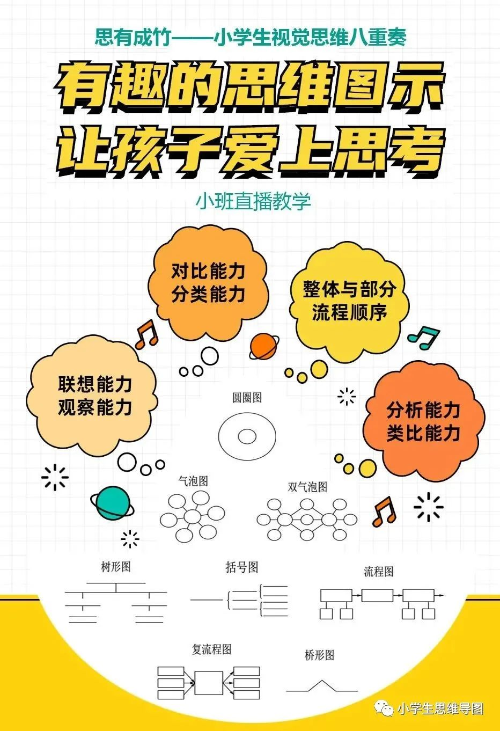
3.巧用思维可视化工具，提升思维的缜密性

Slide 25
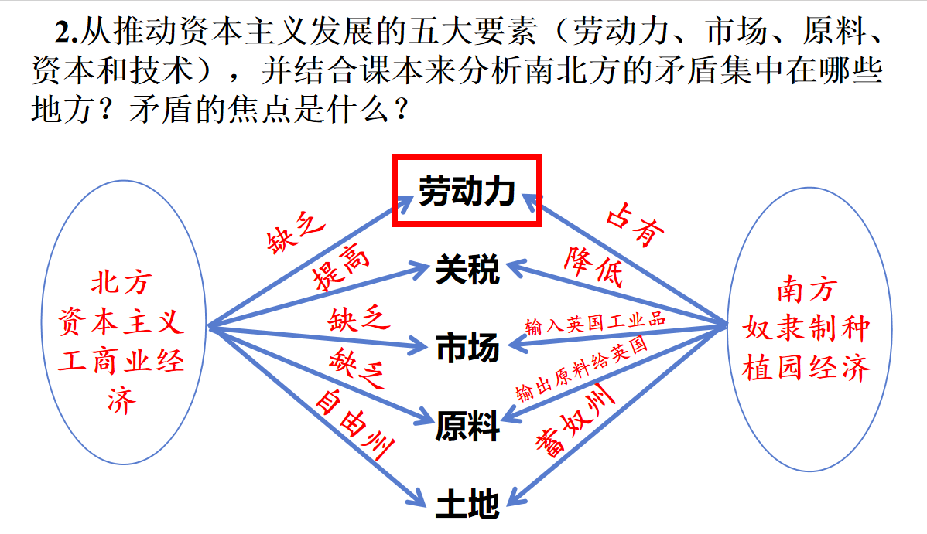
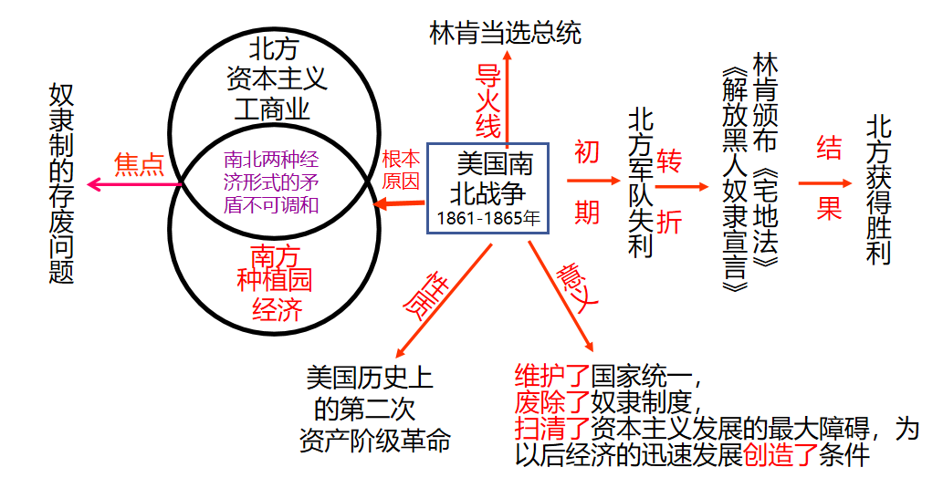
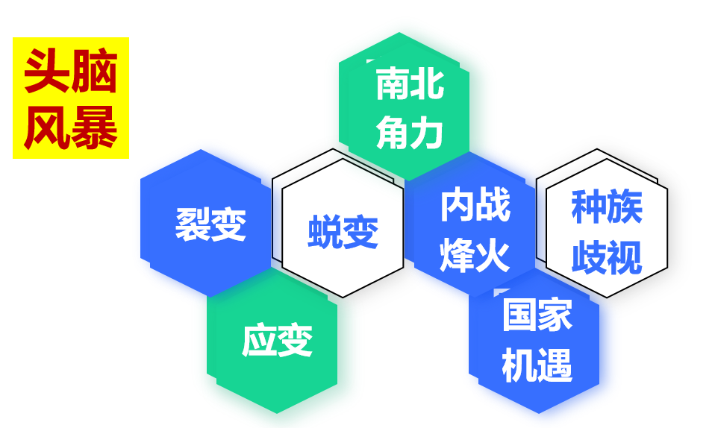

Slide 26
（二）备考引领
1.等级评分法和要素评分法相结合
第三，确定试题的评分标准。要预估学生的作答情况，对可能出现的各种合理答案进行分类和相应水平划分；对评分标准要点进行细化，提供不同等级得分的参考答案或参考示例。鼓励制定分层次的评分标准，尽量减少“点对点”式的硬性机械赋分方式，适当增加探究性与创新性题目的分值，有效衡量学生核心素养水平。建议使用百分赋分制，以便于细化对学生核心素养的考查；注意赋分分数值与学业质量标准的对应关系。
——《义务教育历史课程标准(2022年版)》第65页

Slide 27
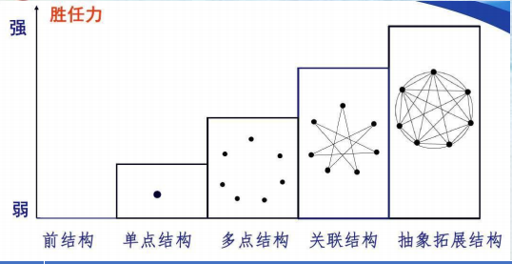
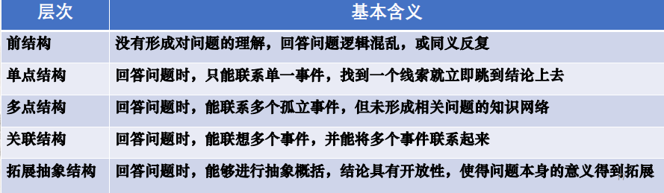
SOLO 分类理论针对学生回答某一问题展现出来的不同思维层级，将其思维能力水平按从低到高、从简单到复杂的原则划分。

Slide 28

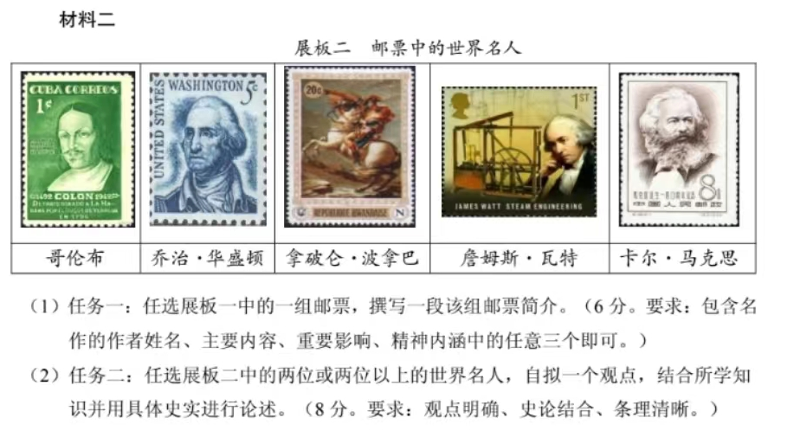


2023 九年级教学质量监测第33（2）题

Slide 29
评分说明：根据中考改卷，题组在评卷中采用等级评分法（参照参考答案）和要素评分法相结合的方式。
观点(0-2分) | 观点明确。(2分)
 | 观点较明确。(1分)
 | 没有形成明确观点。(0分)
阐释(0-4分) | 能从两个时间轴中提取有效信息，史实准确，论证合理，阐释具有思想深度。(3～4分)
 | 能从两个时间轴中提取有效信息，史实较准确，论证较合理，阐释具有一定思想深度。(1～2分)
 | 史实不准确，阐释不清晰。(0分)
结论(0-2分) | 结论高度升华。(2分)
 | 结论升华不够。(1分)
 | 没有结论或结论不准确。(0分)

Slide 30
33（2）评分细则
选择：华盛顿、拿破仑。（1分）
观点：重要历史人物推动资本主义制度的确立与巩固。（2分）
选择两个或以上人物，1分；没有选择不得分。
言之有理的观点，如主谓宾结构式的句子，2分；选择两个人物代表的事件的规律，或者是具体史实之间的联系；或者从历史名人的角度来定观点都可以，符合逻辑的观点就可以给2分。
不全面的观点，不够规律性的看情况给分1分或不给分。

Slide 31
【以下观点2分】
杰出人物（直接写两个历史历史人物）推动社会发展/历史的进步；
优秀人物推动历史发展进程；
资产阶级革命推动社会进步/社会发展；
资产阶级革命/工业革命推动社会进步；
工业革命推动马克思主义的诞生；
创新推动历史的发展；
开拓精神推动社会发展；
政治变革推动社会发展。

Slide 32
33（2）评分细则
论述：华盛顿领导了美国独立战争，使美国摆脱了英国的殖民统治，实现了民族独立，走上资本主义道路；并领导制定了1787年美国宪法，建立了联邦制共和国。拿破仑颁布了《拿破仑法典》，他的对内、对外战争打击了封建势力，巩固了法国大革命的成果。
结论：重要历史人物顺应历史潮流，推动资本主义发展进程。
满分4分；要求至少两组史实（1分）＋说明（1分）进行论述。观点提炼表达不清晰，观点不得分，论述正常判分。仅有罗列史实，没有进行说明或说明不清晰，1个史实得1分，2个史实及以上至多2分。
有升华，言之有理，1分。

Slide 33
补充评分细则
选择：从材料中任意选择写两个及以上得满分2分，写1个得1分。（2分）
观点：满分2分；观点提炼合理、表达清晰，是一个完整的陈述句，得2分。回答短语不给分。照搬材料中的主题句“学习英雄模范，有利于我们传承民族气节、汲取精神力量”扣1分
论述：满分4分；要求至少两组史实（1分）＋说明（1分）进行论述，即史实1＋说明1；史实2＋说明2，史实3+论述3……。史实列举材料外但又是所学知识论述，同等给分。（题目要求结合所学知识）
论述照抄材料不给分。
观点提炼表达不清晰，观点不得分，论述正常判分。
仅有罗列史实，没有进行说明或说明不清晰，1个史实得1分，2个史实及以上至多2分。
结论：满分2分，结论对观点进行合理升华得2分；重复观点无修改得1分，无结论不得分。

Slide 34
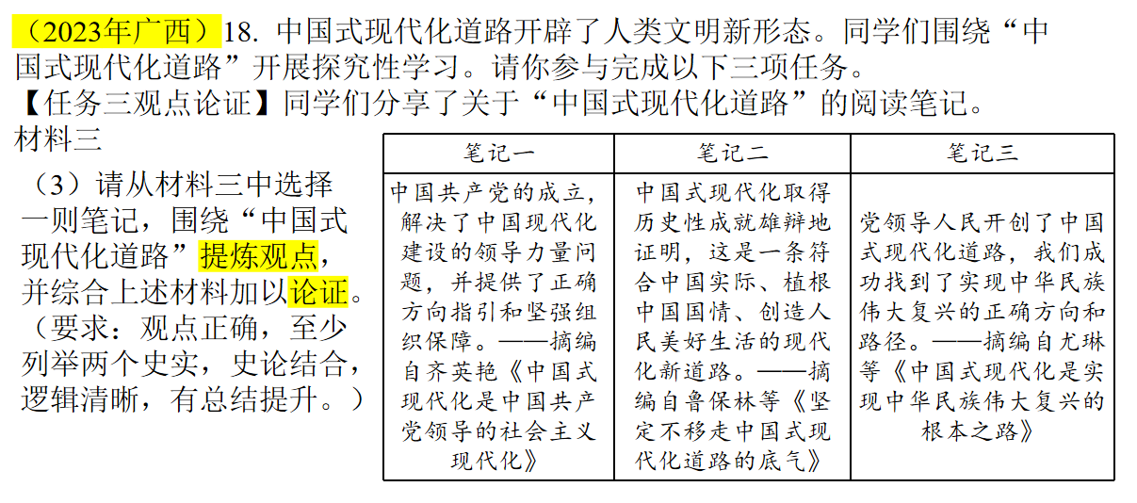
（二）备考引领
2.高标准、严要求练好2023年中考论述题。
“中国式现代化道路”为主题开展探究性学习，创设真实任务情境，第(3)题要求提炼观点并加以论证，开放性强、考查高阶思维能力。

Slide 35
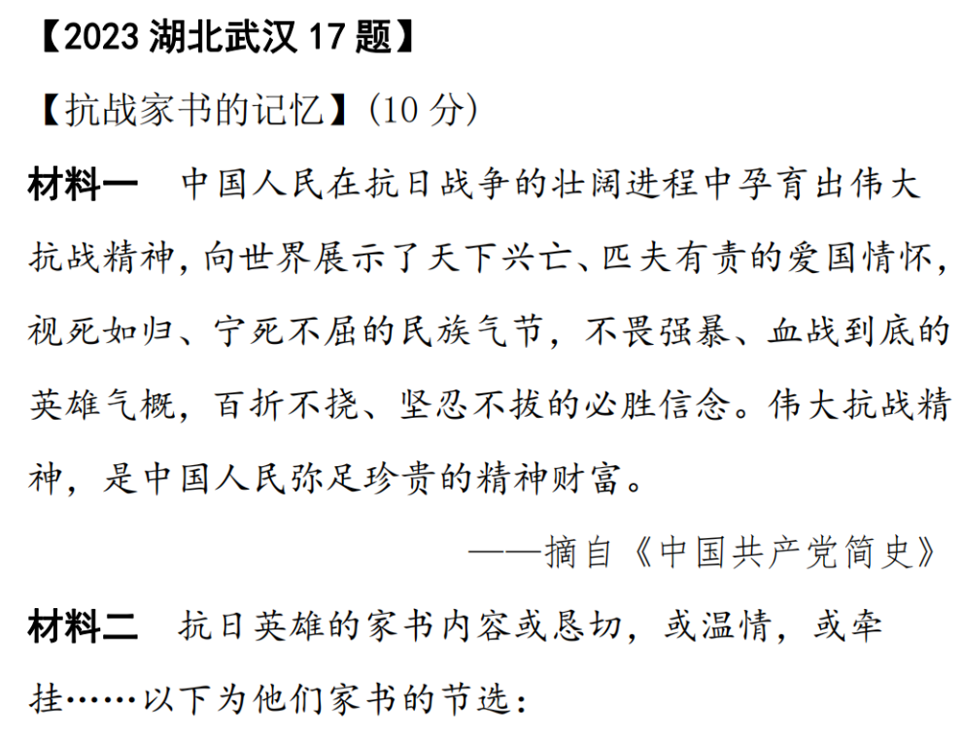
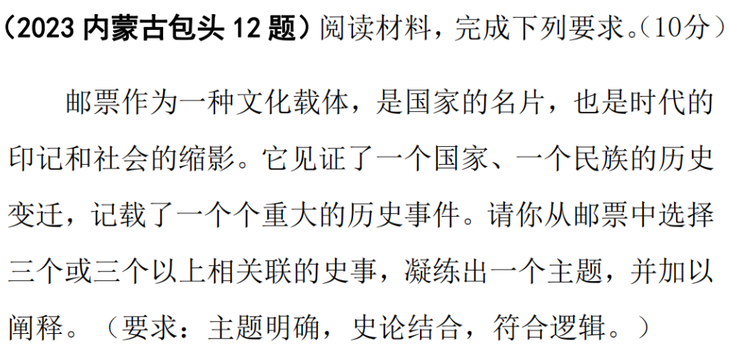
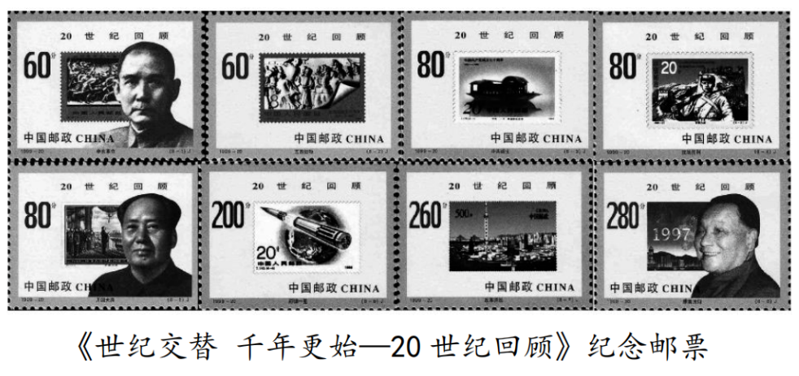
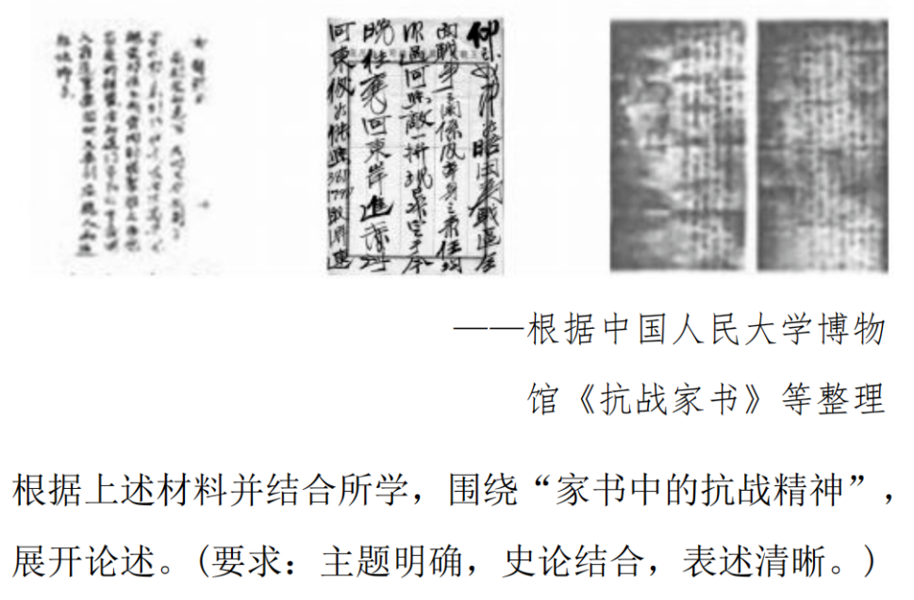
价值引领
素养导向
能力为重
知识为基

Slide 36
3.价值引领 素养导向
铸牢中华民族共同体意识
大国责任
民族复兴
人类命运
英雄模范
四个自信
（道路、理论、
制度、文化自信）
民族精神
世界意识
四史五育
国际视野
五大认同
（祖国、民族、文化、中共、中国特色社会主义）
跨学科
综合性

Slide 37
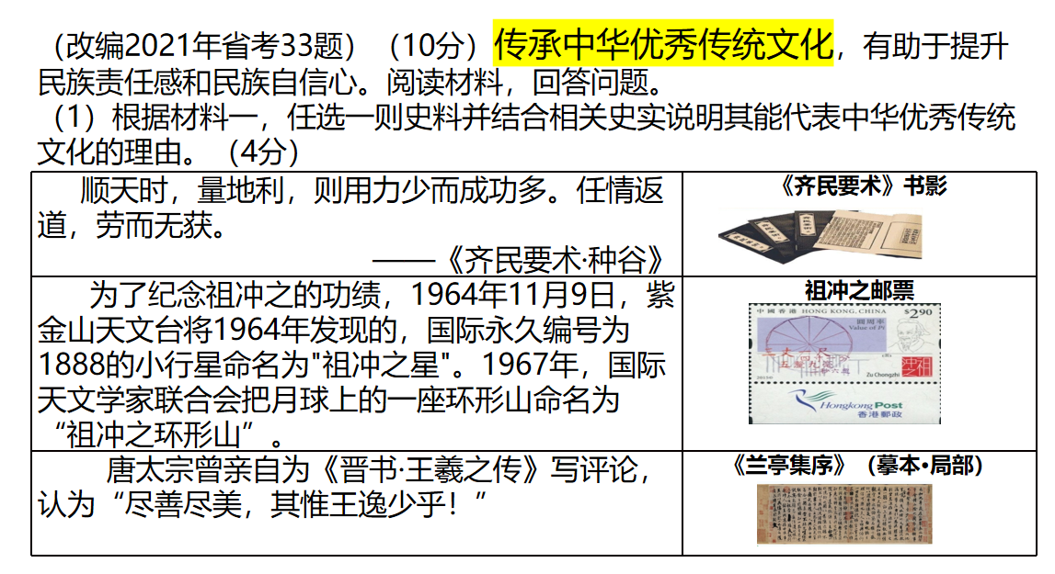
4.重视命题实践

Slide 38
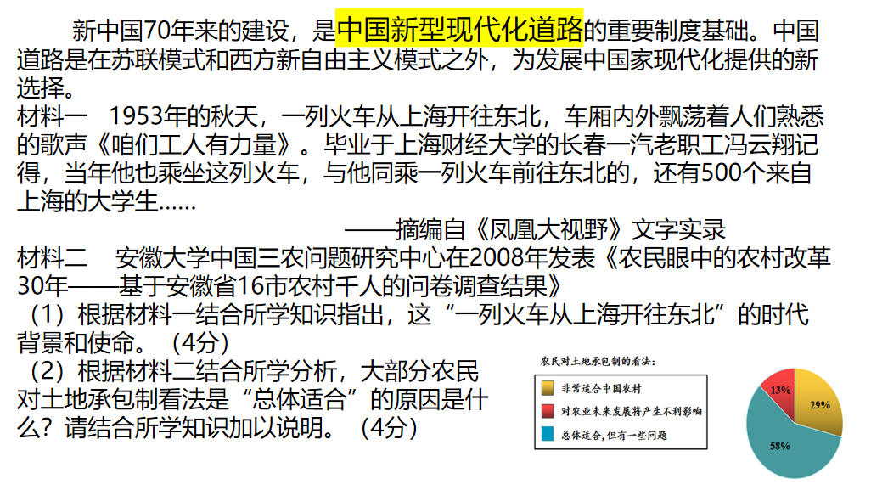
对中国特色社会主义的认同

Slide 39
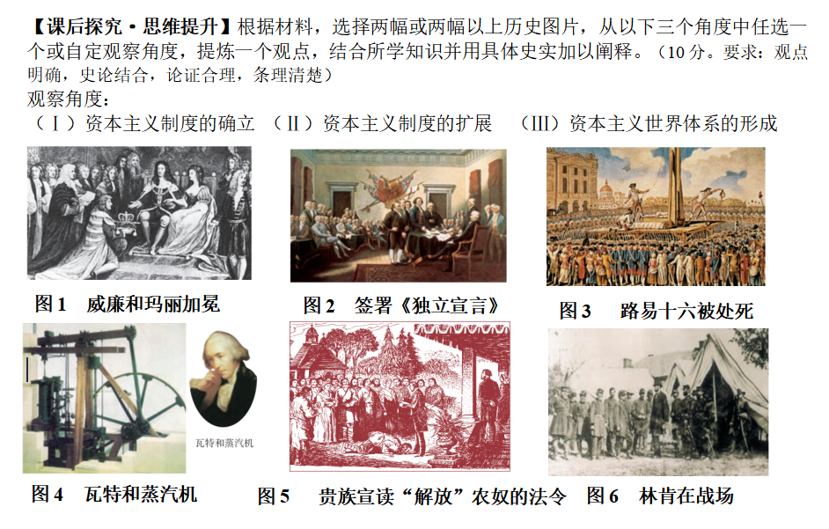
模仿改编2023年论述题

Slide 40
4.论述题训练方法：专练观点、专练论述、专练观点+结论、整题仿写、灵活变通。
读材料：以问题为导向，精细化处理材料(一定不能粗放式阅读)
（1）材料分层次(可按背景、内容、影响分层；可按时间、空间分层)
（2）获取信息：逐句阅读正文、材料出处。
建立材料信息与教材知识的联系；
建立材料信息点与信息点之间的联系(由表层到深入)；
建立材料信息与时政热点和现实生活的联系；
建立材料信息与历史观的联系；
建立材料信息与核心价值观的联系。
（3）概括：合并同类项、揭示本质属性
注意联系所学：初中历史常识、跨学科知识、时政热点和生活所学。
（4）总结升华：借鉴启发，上升到一般规律或唯物史观，将生产力发展推动社会进步，人民群众是历史的创造者等语句合理运用
（5）规范做答:段落化、序号化、要点化、工整化。语言表达准确、严谨。

Slide 41
（二）备考引领
5.论述性题训练时机：课堂上讲练结合、课后专题作业、测试中作答。
6.论述题评讲：围绕所发现问题针对性评讲；学生自评、学生互评、学生展评；教师点评；面批面评。

Slide 42
唯有让学习成为如呼吸一样自然而然的生活方式，才可抵岁月悠悠、竞争烈烈和前路漫漫。

Slide 43

备考困惑的时候
就听听雨姐的bgm
增强一下自己的磁场
感觉浑身上下使不完的牛劲
中考备考就这生活
简简单单几个月
开造!

Slide 44




